Slide 1
21,a. Теорема Пифагора
(треугольники)
Notes:
В режиме слайдов ответы появляются после кликанья мышкой

Slide 2
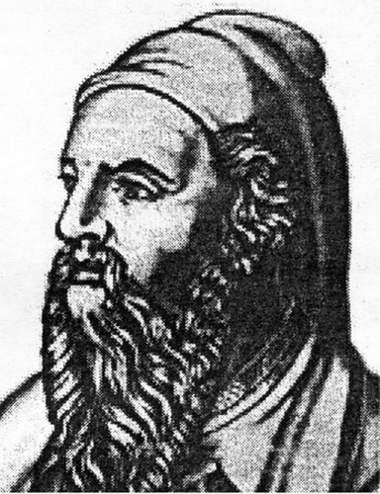
Пифагор
Пифагор (580–500 гг. до н. э.) - один из величайших ученых Древней Греции, а теорема Пифагора - одна из самых красивых в геометрии.
Школа Пифагора была одной из первых и самых известных философских школ Древней Греции.
Пифагору принадлежит первое построение геометрии как дедуктивной науки.
Помимо геометрии Пифагор занимался арифметикой. В частности, им были найдены натуральные решения уравнения x²+y²=z², которые сейчас называются пифагоровыми тройками.

Slide 3
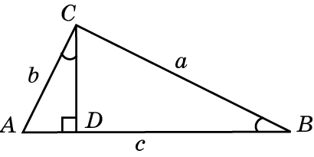
Теорема. В прямоугольном треугольнике квадрат гипотенузы равен сумме квадратов катетов.
Доказательство. Пусть АВС - прямоугольный треугольник с прямым углом C. Проведем высоту СD. Треугольники АВС и ACD подобны (по первому признаку подобия треугольников). Следовательно, AB·AD = AC².
c² = a² + b².
Аналогично треугольники ABC и CBD подобны (по первому признаку подобия треугольников). Следовательно, AB·BD = BC² . Складывая полученные равенства почленно и замечая, что AD + DB = AB, получим: AC² + BC² = AB(AD + DB) = AB².
Notes:
В режиме слайдов ответы появляются после кликанья мышкой

Slide 4
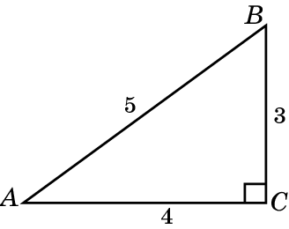
Пифагоровы тройки
Пифагоровой тройкой называется тройка (x, y, z) натуральных чисел x, y, z, для которых выполняется равенство x² + y² = z².
Числа пифагоровой тройки представляют собой длины сторон прямоугольного треугольника.
Примером пифагоровой тройки является тройка (3, 4, 5).
Notes:
В режиме слайдов ответы появляются после кликанья мышкой

Slide 5
Соизмеримые и несоизмеримые отрезки
Два отрезка называются соизмеримыми, если их отношение является рациональным числом. Иначе говоря, если один из них принять за единичный отрезок, то длина другого будет выражаться рациональным числом.
Два отрезка называются несоизмеримыми, если их отношение является иррациональным числом. Иначе говоря, если один из них принять за единичный отрезок, то длина другого будет выражаться иррациональным числом.
Notes:
В режиме слайдов ответы появляются после кликанья мышкой

Slide 6
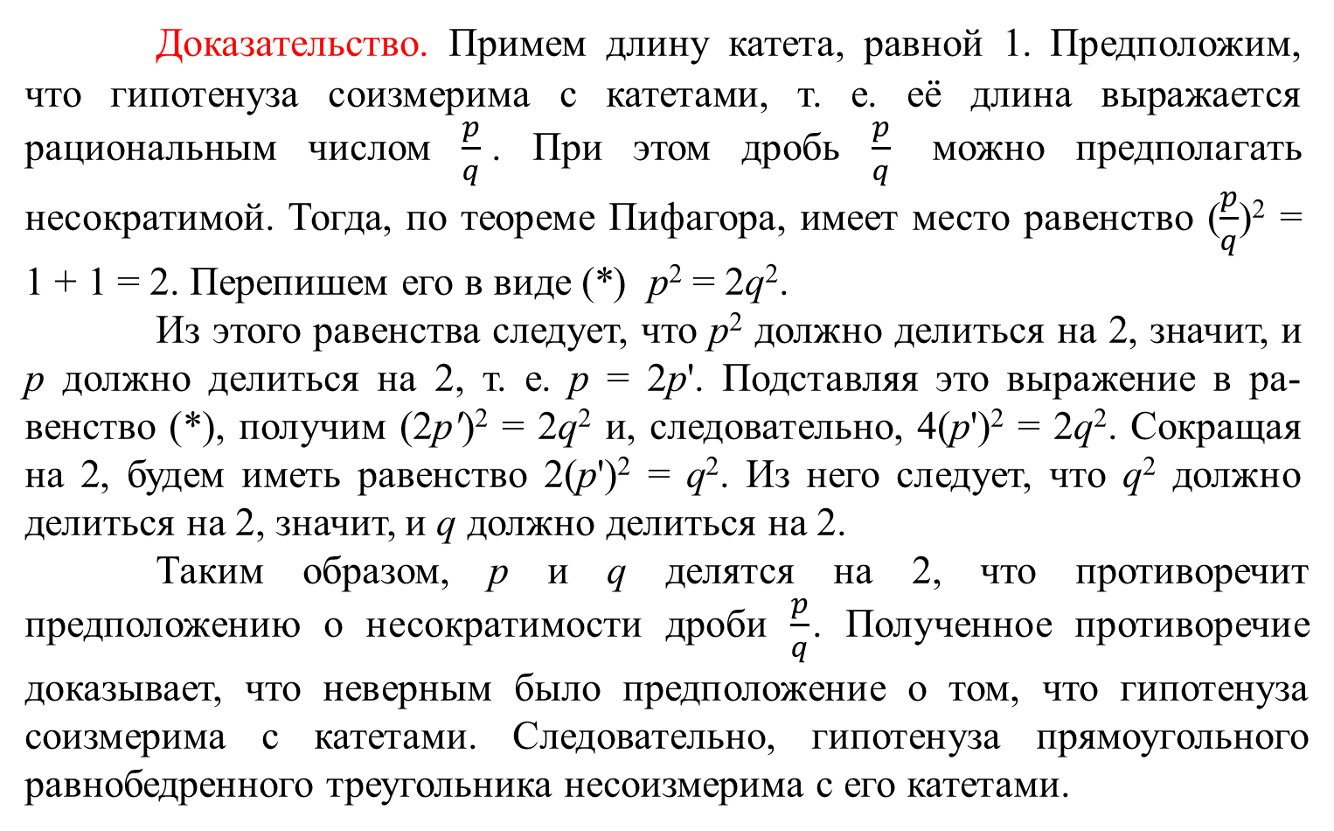
Теорема. Гипотенуза прямоугольного равнобедренного треугольника несоизмерима с его катетами.
Доказательство. Примем длину катета, равной 1. Предположим, что гипотенуза соизмерима с катетами, т. е. её длина выражается рациональным числом $\frac{p}{q}$. При этом дробь $\frac{p}{q}$ можно предполагать несократимой. Тогда, по теореме Пифагора, имеет место равенство ($\frac{p}{q}$)² = 1 + 1 = 2. Перепишем его в виде (*) p² = 2q².
Из этого равенства следует, что p² должно делиться на 2, значит, и p должно делиться на 2, т. е. p = 2p'. Подставляя это выражение в ра­венство (*), получим (2p')² = 2q² и, следовательно, 4(p')² = 2q². Сок­ращая на 2, будем иметь равенство 2(p')² = q². Из него следует, что q² должно делиться на 2, значит, и q должно делиться на 2.
Таким образом, p и q делятся на 2, что противоречит предположению о несократимости дроби $\frac{p}{q}$. Полученное противоречие доказывает, что неверным было предположение о том, что гипотенуза соизмерима с катета­ми. Следовательно, гипотенуза прямоугольного равнобедренного треуголь­ника несоизмерима с его катетами.
Notes:
В режиме слайдов ответы появляются после кликанья мышкой

Slide 7
Вопрос 1
Сформулируйте теорему Пифагора.
Ответ: В прямоугольном треугольнике квадрат гипотенузы равен сумме квадратов катетов.
Notes:
В режиме слайдов ответы появляются после кликанья мышкой

Slide 8
Вопрос 2
Какие два отрезка называются соизмеримыми?
Ответ: Два отрезка называются соизмеримыми, если их отношение является рациональным числом.
Notes:
В режиме слайдов ответы появляются после кликанья мышкой

Slide 9
Вопрос 3
Какие два отрезка называются несоизмеримыми?
Ответ: Два отрезка называются несоизмеримыми, если их отношение является иррациональным числом.
Notes:
В режиме слайдов ответы появляются после кликанья мышкой

Slide 10
Вопрос 4
Приведите пример несоизмеримых отрезков.
Ответ: Гипотенуза прямоугольного равнобедренного треугольника и его катет.
Notes:
В режиме слайдов ответы появляются после кликанья мышкой

Slide 11
Вопрос 5
Что называется пифагоровой тройкой?
Ответ: Пифагоровой тройкой называется тройка (x, y, z) натуральных чисел x, y, z, для которых выполняется равенство: x² + y² = z².
Notes:
В режиме слайдов ответы появляются после кликанья мышкой

Slide 12
Вопрос 6
Каков геометрический смысл чисел пифагоровой тройки?
Ответ: Числа пифагоровой тройки представляют собой длины сторон прямоугольного треугольника.
Notes:
В режиме слайдов ответы появляются после кликанья мышкой

Slide 13
Вопрос 7
Приведите примеры пифагоровых троек.
Ответ: (3, 4, 5), (6, 8, 10), (5, 12, 13).
Notes:
В режиме слайдов ответы появляются после кликанья мышкой

Slide 14
Упражнение 1
У прямоугольного треугольника заданы катеты а и b. Найдите гипотенузу c, если: а) а = 3, b = 4; б) a = 1, b = 1; в) a = 5, b = 6.
Ответ: а) 5;
б) ;
в) .
Notes:
В режиме слайдов ответы появляются после кликанья мышкой

Slide 15
Упражнение 2
У прямоугольного треугольника заданы гипотенуза с и катет а. Найдите второй катет, если: а) с = 5, а = 3; б) с = 13, а = 5; в) с = 6, а = 5.
Ответ: а) 4;
б) 12;
в) .
Notes:
В режиме слайдов ответы появляются после кликанья мышкой

Slide 16
Упражнение 3
Стороны прямоугольника равны 5 и 12. Найдите его диагональ.
Ответ: 13.
Notes:
В режиме слайдов ответы появляются после кликанья мышкой

Slide 17
Упражнение 4
Диагональ прямоугольника равна 10. Одна из его сторон равна 6. Найдите другую, не равную ей сторону.
Ответ: 8.
Notes:
В режиме слайдов ответы появляются после кликанья мышкой

Slide 18
Упражнение 5
Точка, лежащая внутри прямого угла, удалена от его сторон на расстояния, равные а и b. Найдите расстояние от точки до вершины угла.
Ответ:
Notes:
В режиме слайдов ответы появляются после кликанья мышкой

Slide 19
Упражнение 6
Могут ли стороны прямоугольного треугольника быть пропорциональны числам 5, 6, 7?
Ответ: Нет.
Notes:
В режиме слайдов ответы появляются после кликанья мышкой

Slide 20
Упражнение 7
Найдите стороны прямоугольного треугольника, в котором: а) гипотенуза равна 10 см, разность катетов – 2 см; б) гипотенуза равна 26 см, а отношение катетов 5 : 12.
Ответ: а) 6 см, 8 см, 10 см;
б) 10 см, 24 см, 26 см.
Notes:
В режиме слайдов ответы появляются после кликанья мышкой

Slide 21
Упражнение 8
Гипотенуза прямоугольного треугольника на 1 больше одного из катетов, а сумма катетов на 4 больше гипотенузы. Найдите стороны этого треугольника.
Ответ: 5, 12 и 13.
Notes:
В режиме слайдов ответы появляются после кликанья мышкой

Slide 22
Упражнение 9
В прямоугольном треугольнике с катетами 3 и 4 опущена высота на гипотенузу. Найдите эту высоту и отрезки, на которые она делит гипотенузу.
Ответ: 2,4; 1,8 и 3,2.
Notes:
В режиме слайдов ответы появляются после кликанья мышкой

Slide 23
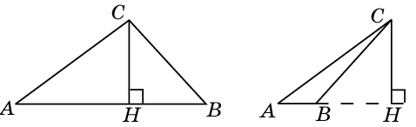
Упражнение 10
В треугольнике ABC AC = 5, BC = 4, высота CH равна 3. Найдите сторону AB.
Ответ:
Notes:
В режиме слайдов ответы появляются после кликанья мышкой

Slide 24
Упражнение 11
Боковые стороны равнобедренного треугольника равны 10, основание равно 12. Найдите высоту этого треугольника, опущенную на основание.
Ответ: 8.
Notes:
В режиме слайдов ответы появляются после кликанья мышкой

Slide 25
Упражнение 12
Боковые стороны равнобедренного треугольника равны 5, высота, опущенная на основание, равна 4. Найдите основание этого треугольника.
Ответ: 6.
Notes:
В режиме слайдов ответы появляются после кликанья мышкой

Slide 26
Упражнение 13
Основание равнобедренного треугольника равно 8, высота, опущенная на основание, равна 3. Найдите боковую сторону этого треугольника.
Ответ: 5.
Notes:
В режиме слайдов ответы появляются после кликанья мышкой

Slide 27
Упражнение 14
В правильном треугольнике со стороной 1 найдите: а) медианы; б) биссектрисы; в) высоты.
Ответ: а), б), в)
Notes:
В режиме слайдов ответы появляются после кликанья мышкой

Slide 28
Упражнение 15
Найдите медиану, опущенную на основание равнобедренного треугольника с основанием а и боковой стороной b.
Ответ:
Notes:
В режиме слайдов ответы появляются после кликанья мышкой

Slide 29
Упражнение 16
В равностороннем треугольнике со стороной а найдите радиусы r и R вписанной и описанной окружностей.
Ответ: r = ; R = .
Notes:
В режиме слайдов ответы появляются после кликанья мышкой

Slide 30
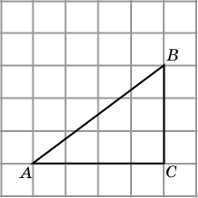
Упражнение 17
Найдите радиус окружности, вписанной в треугольник ABC, изображенный на рисунке. Стороны квадратных клеток равны 1.
Ответ: 1.
Notes:
В режиме слайдов ответы появляются после кликанья мышкой

Slide 31
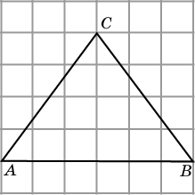
Упражнение 18
Найдите радиус окружности, вписанной в треугольник ABC, изображенный на рисунке. Стороны квадратных клеток равны 1.
Ответ: 1,5.
Notes:
В режиме слайдов ответы появляются после кликанья мышкой

Slide 32
Упражнение 19
Найдите гипотенузу равнобедренного прямоугольного треугольника, в который вписана окружность радиуса 1.
Ответ: см.
Notes:
В режиме слайдов ответы появляются после кликанья мышкой

Slide 33
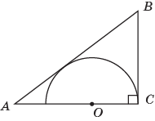
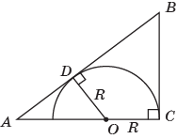
Упражнение 20
На рисунке изображена полуокружность, вписанная в прямоугольный треугольник ABC, для которого AC = 4, BC = 3. Найдите радиус соответствующей окружности.
Решение. В прямоугольном треугольнике AOD AO = 4 – R, OD = R, AD = 2. Следовательно, R = 1,5.
Notes:
В режиме слайдов ответы появляются после кликанья мышкой

Slide 34
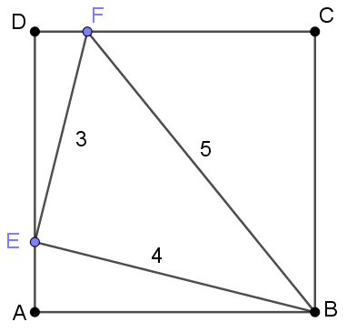
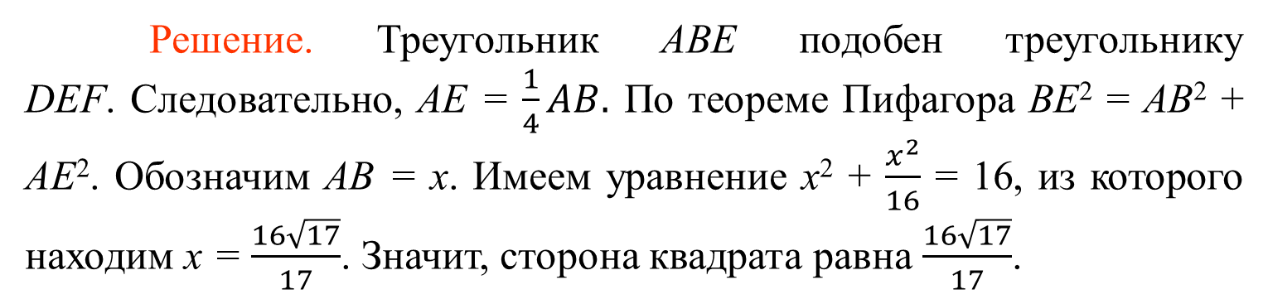
Упражнение 21
Найдите сторону квадрата, в который вписан треугольник со сторонами 3, 4, 5.
Решение. Треугольник ABE подобен треугольнику DEF. Следовательно, AE = $\frac{1}{4}AB.$ По теореме Пифагора BE² = AB² + AE². Обозначим AB = x. Имеем уравнение x² + $\frac{x^{2}}{16}$ = 16, из которого находим x = $\frac{16\sqrt{17}}{17}$. Значит, сторона квадрата равна $\frac{16\sqrt{17}}{17}$.
Notes:
В режиме слайдов ответы появляются после кликанья мышкой

Slide 35
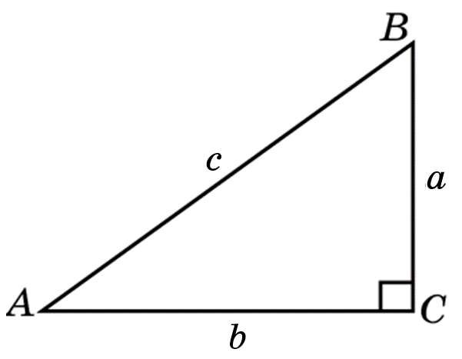
Упражнение 22
Докажите следующее утверждение, обратное теореме Пифагора.
Если в треугольнике квадрат одной стороны равен сумме квадратов двух других сторон, то этот треугольник прямоугольный.
Решение. Пусть в треугольнике ABC AB² = BC² + AC². рассмотрим прямоугольный треугольник A₁B₁C₁, в котором катеты B₁C₁ и A₁C₁ равны соответственно сторонам BC и AC треугольника ABC. Тогда треугольники ABC и A₁B₁C₁ равны по трём сторонам. Следовательно, треугольник ABC прямоугольный.
Notes:
В режиме слайдов ответы появляются после кликанья мышкой

